Slide 2
Mitä näistä sanoista tulee mieleen?
Jätehuolto
Kierrätys
Kiertotalous

Slide 3
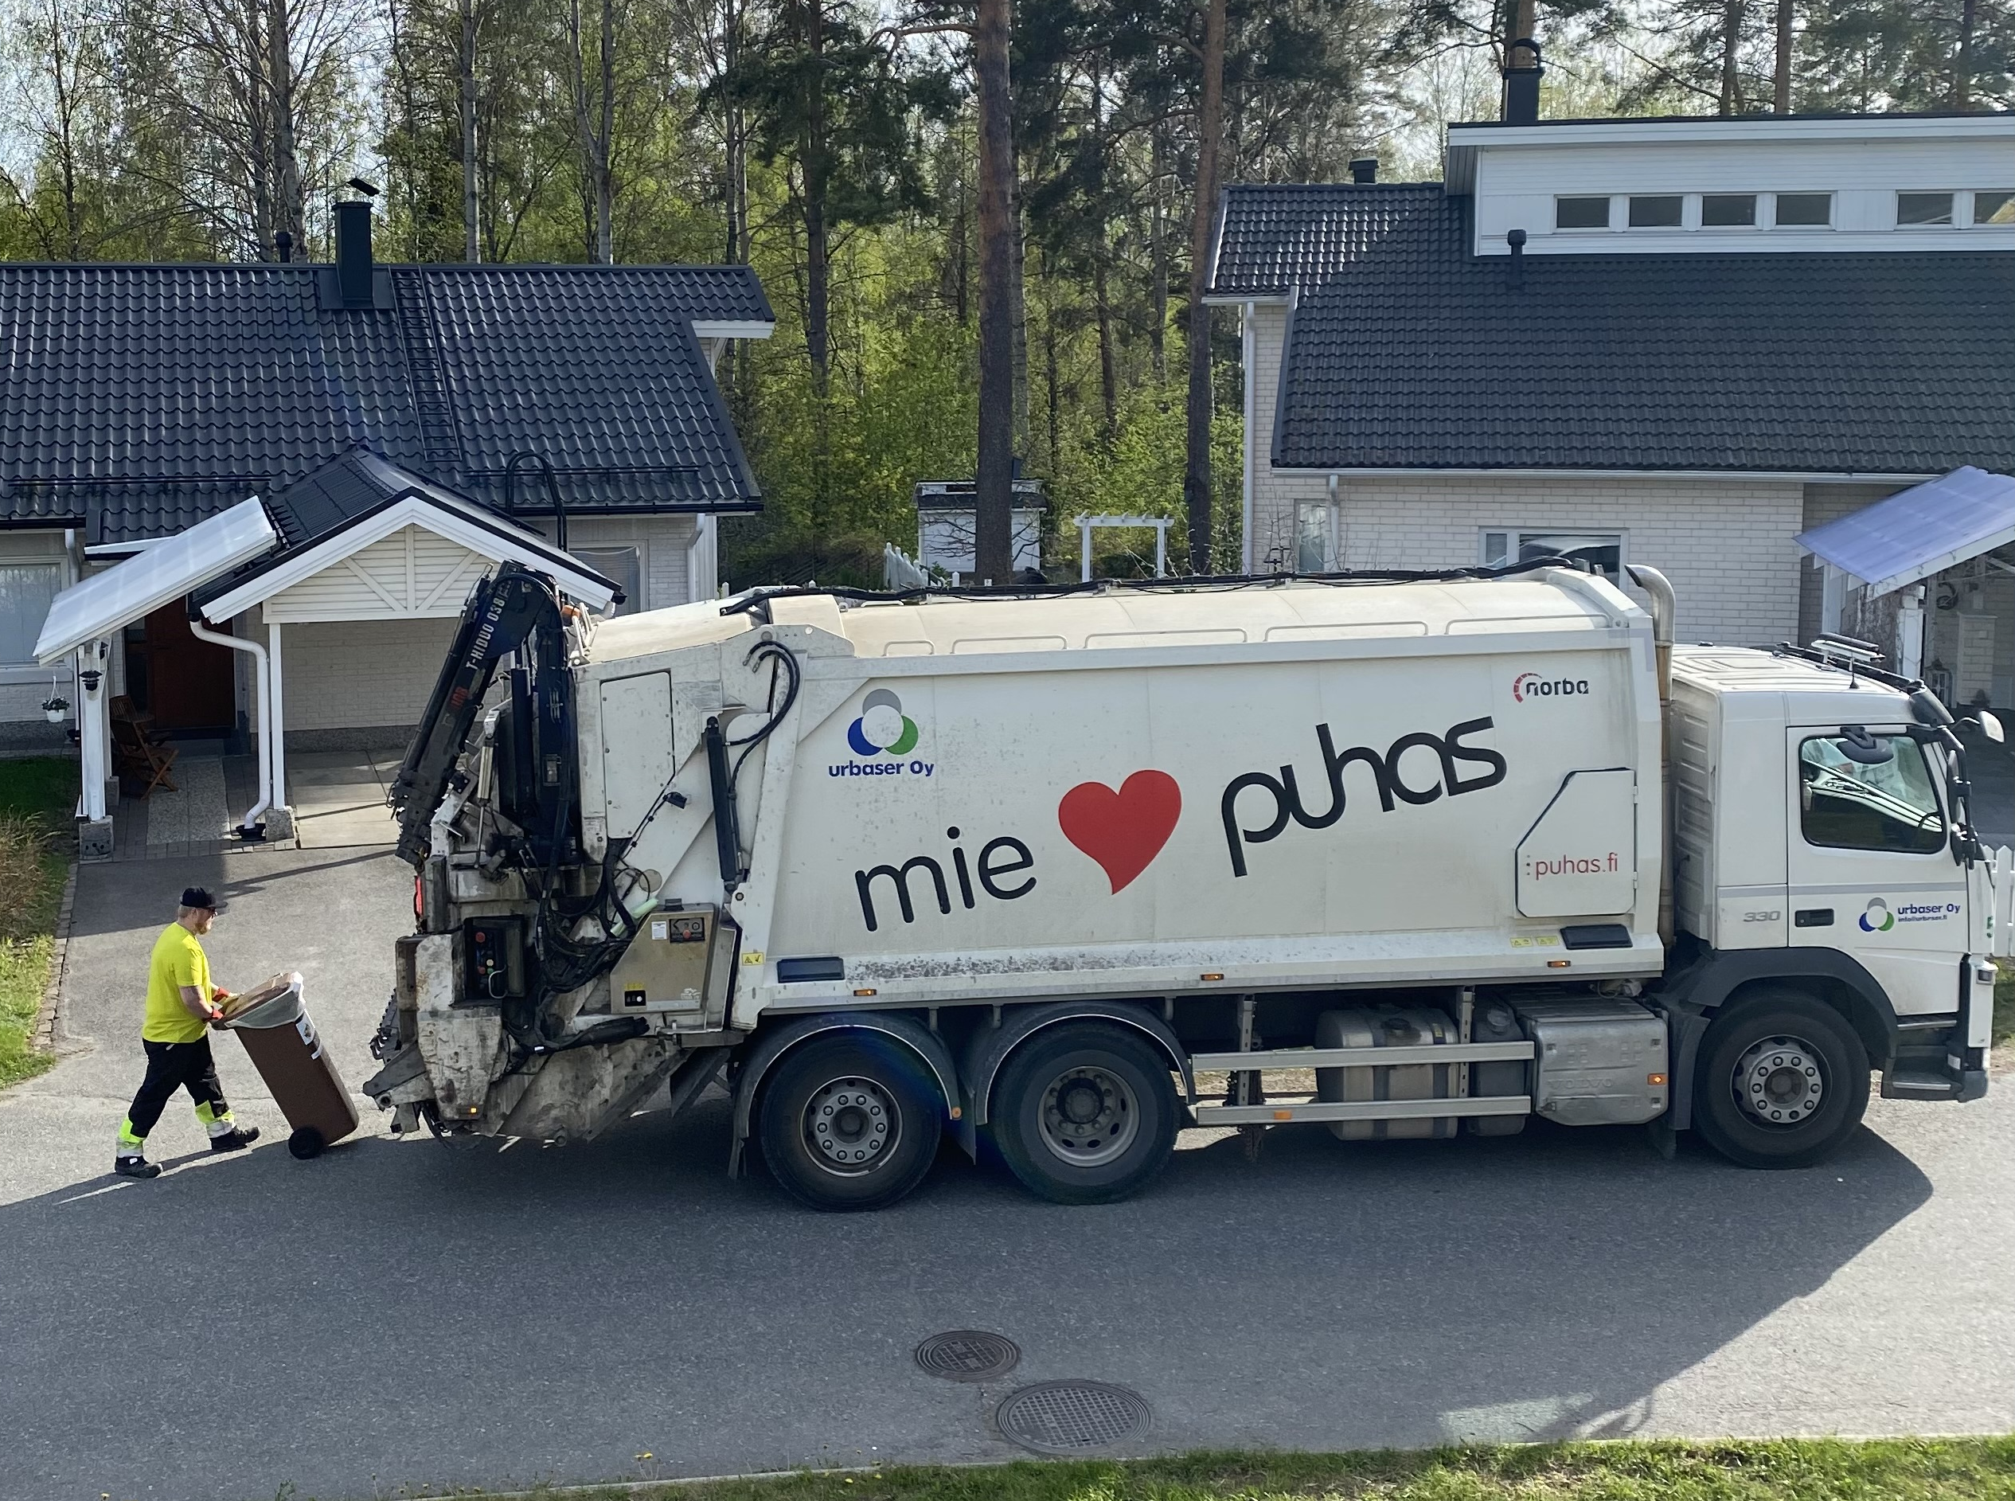
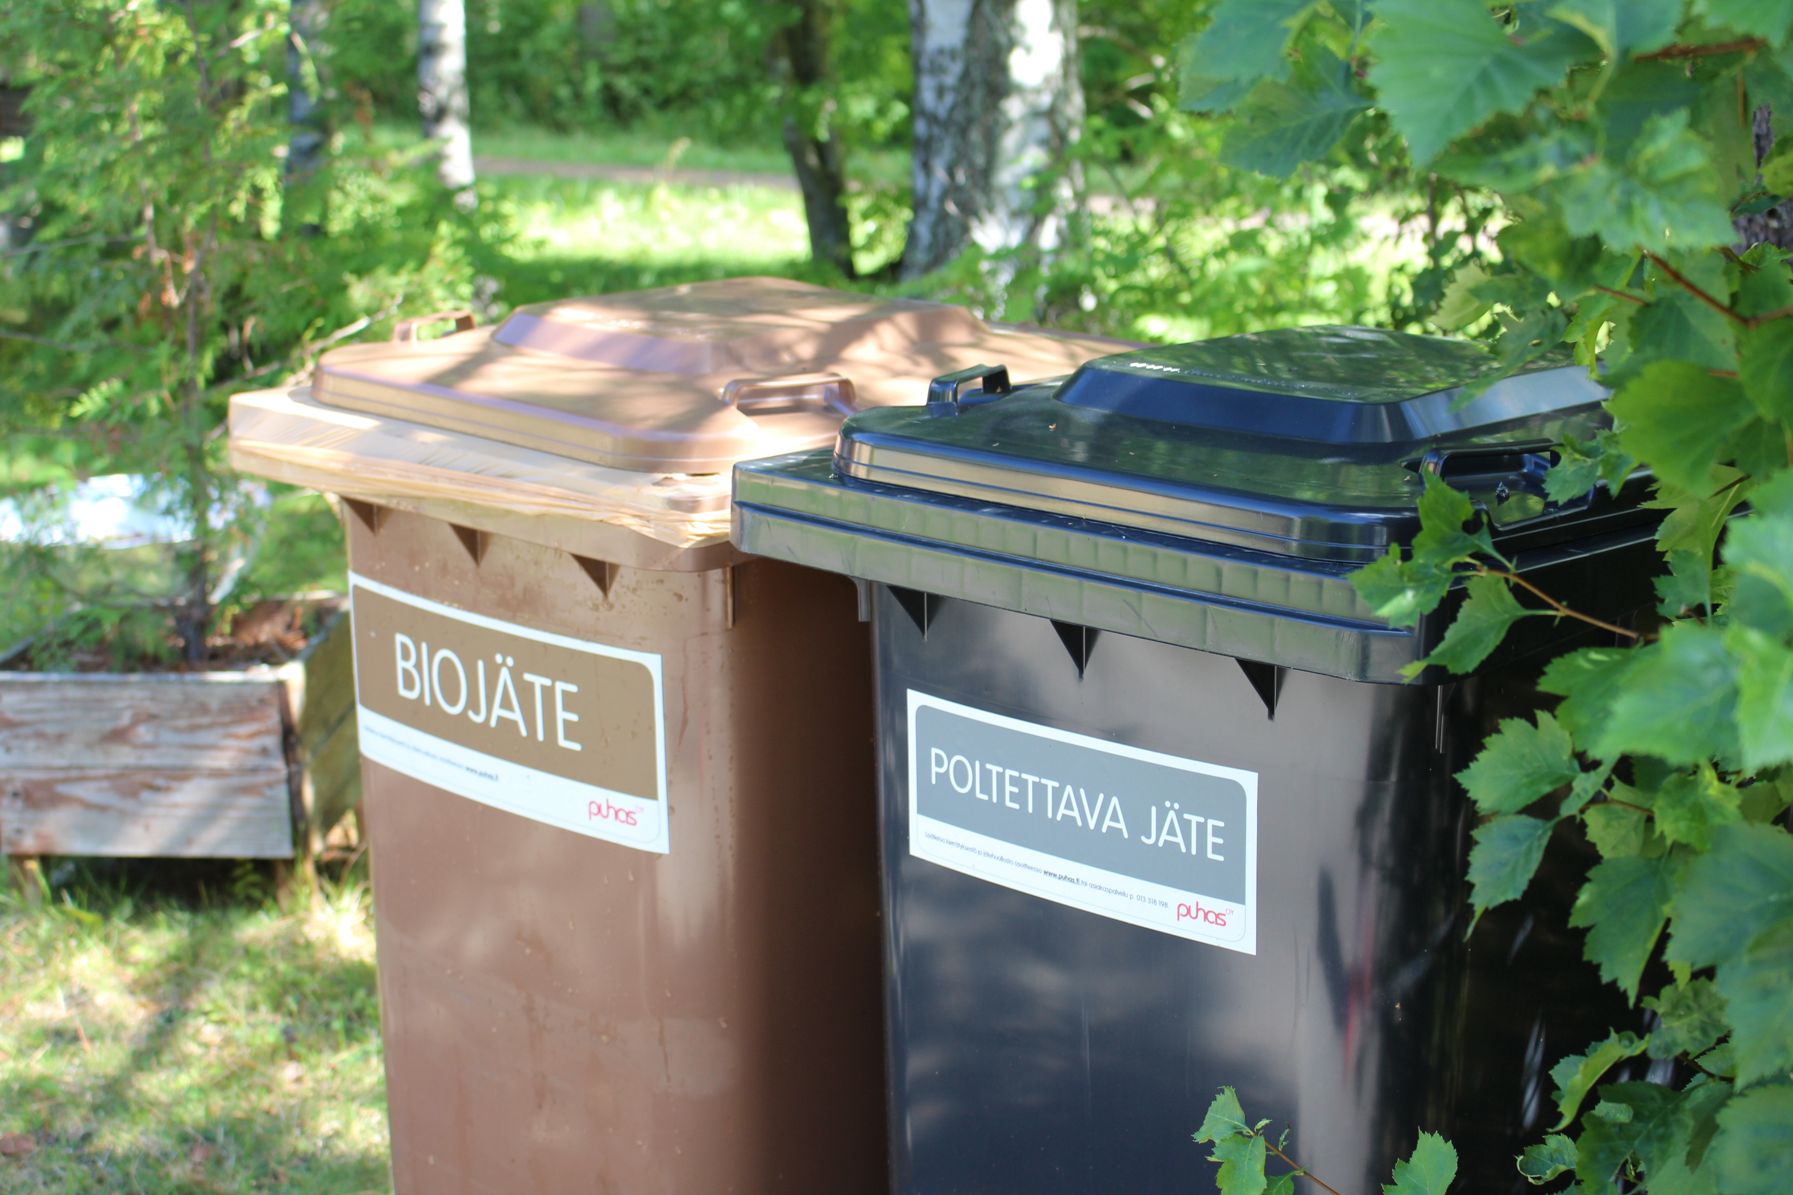
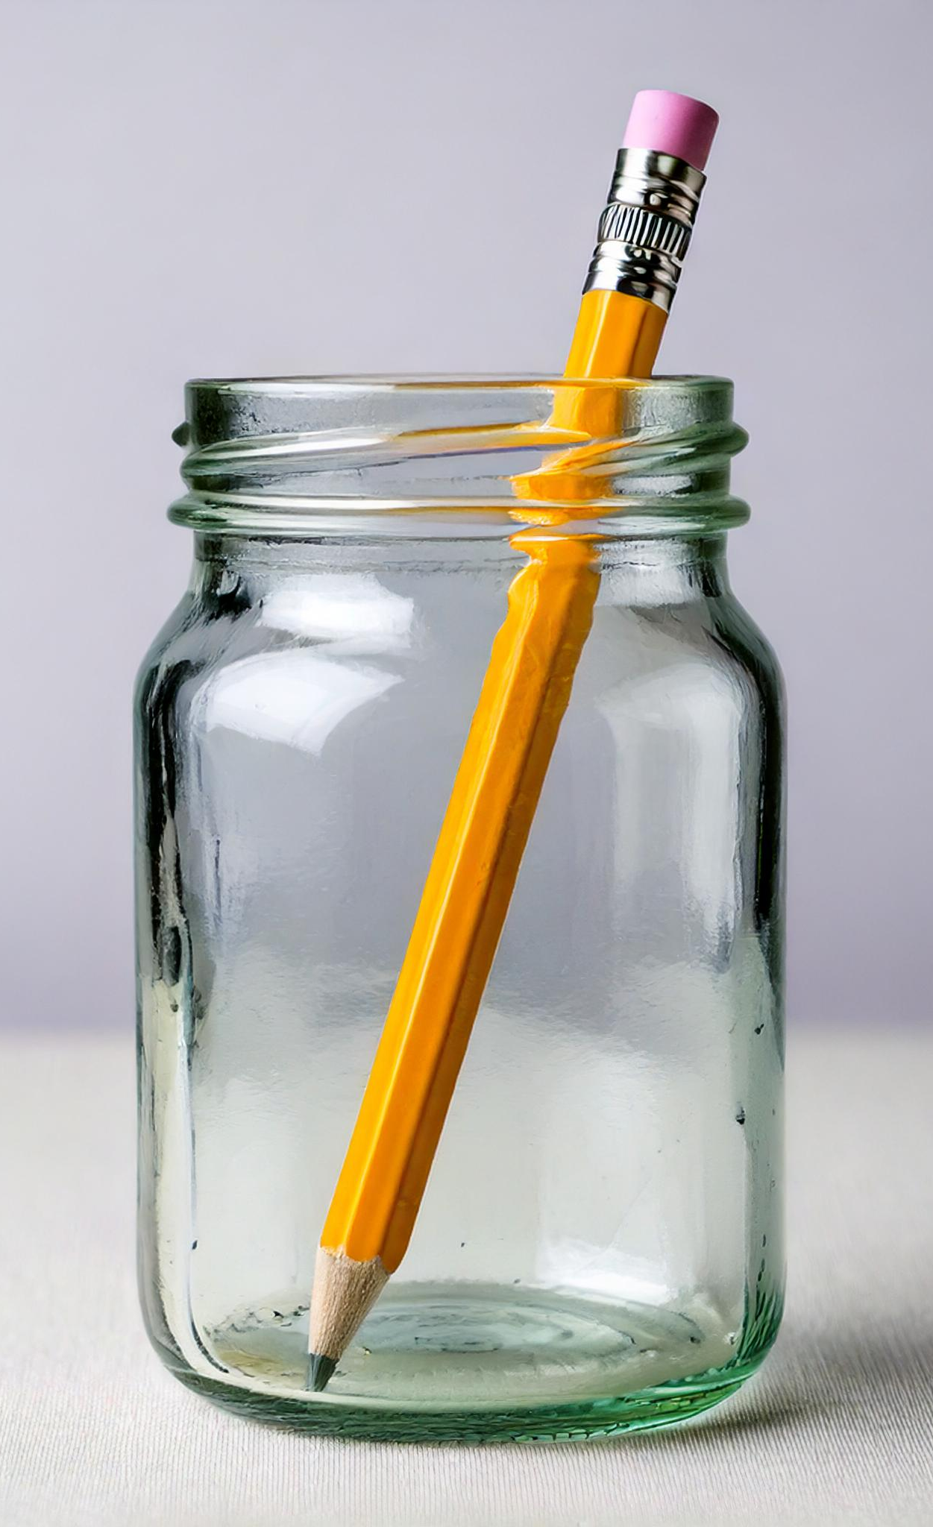
Jätehuolto, kiertotalous ja kierrätys

Slide 4
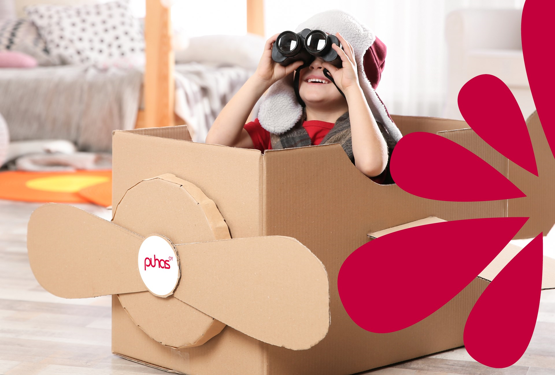
Jätehuolto ja kiertotalous
Jätehuolto on:
jätteen keräystä
kuljetusta
käsittelyä
kierrätystä
hyödyntämistä
loppusijoittamista
Kiertotalous tarkoittaa sitä, että käytössä olevia tavaroita käytetään mahdollisimman pitkään.
Kun esinettä ei voi enää käyttää tai
korjata, se voidaan joskus hajottaa ja kasata uudeksi esineeksi.
Kierrätys on osa kiertotaloutta.

Slide 5
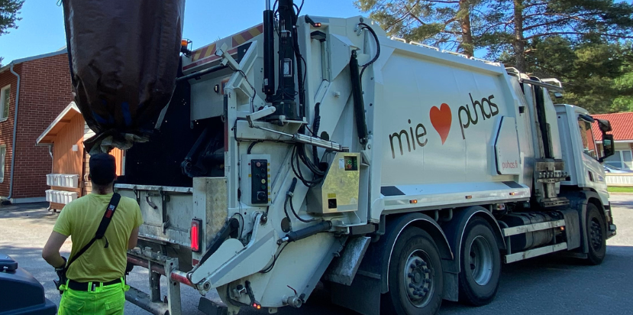
Puhas on jätehuoltoyhtiö
Puhas hoitaa jätehuoltoa Joensuussa, Ilomantsissa, Polvijärvellä, Kontiolahdessa ja Liperissä.
Kaikki kodit kuuluvat jätehuoltoon.
Kunta vastaa siitä, että kotien jätteet kerätään ja käytetään hyödyksi.
Jätehuoltoa ohjaa jätelaki.
Jätehuolto ei ole ilmaista: Puhas veloittaa sen verran, että voi tulevaisuudessakin kerätä jätteitä.
Jätehuolto on yhteiskunnan kannalta todella tärkeää — mieti, mitä kävisi, jos kukaan ei keräisi roskia!

Slide 6
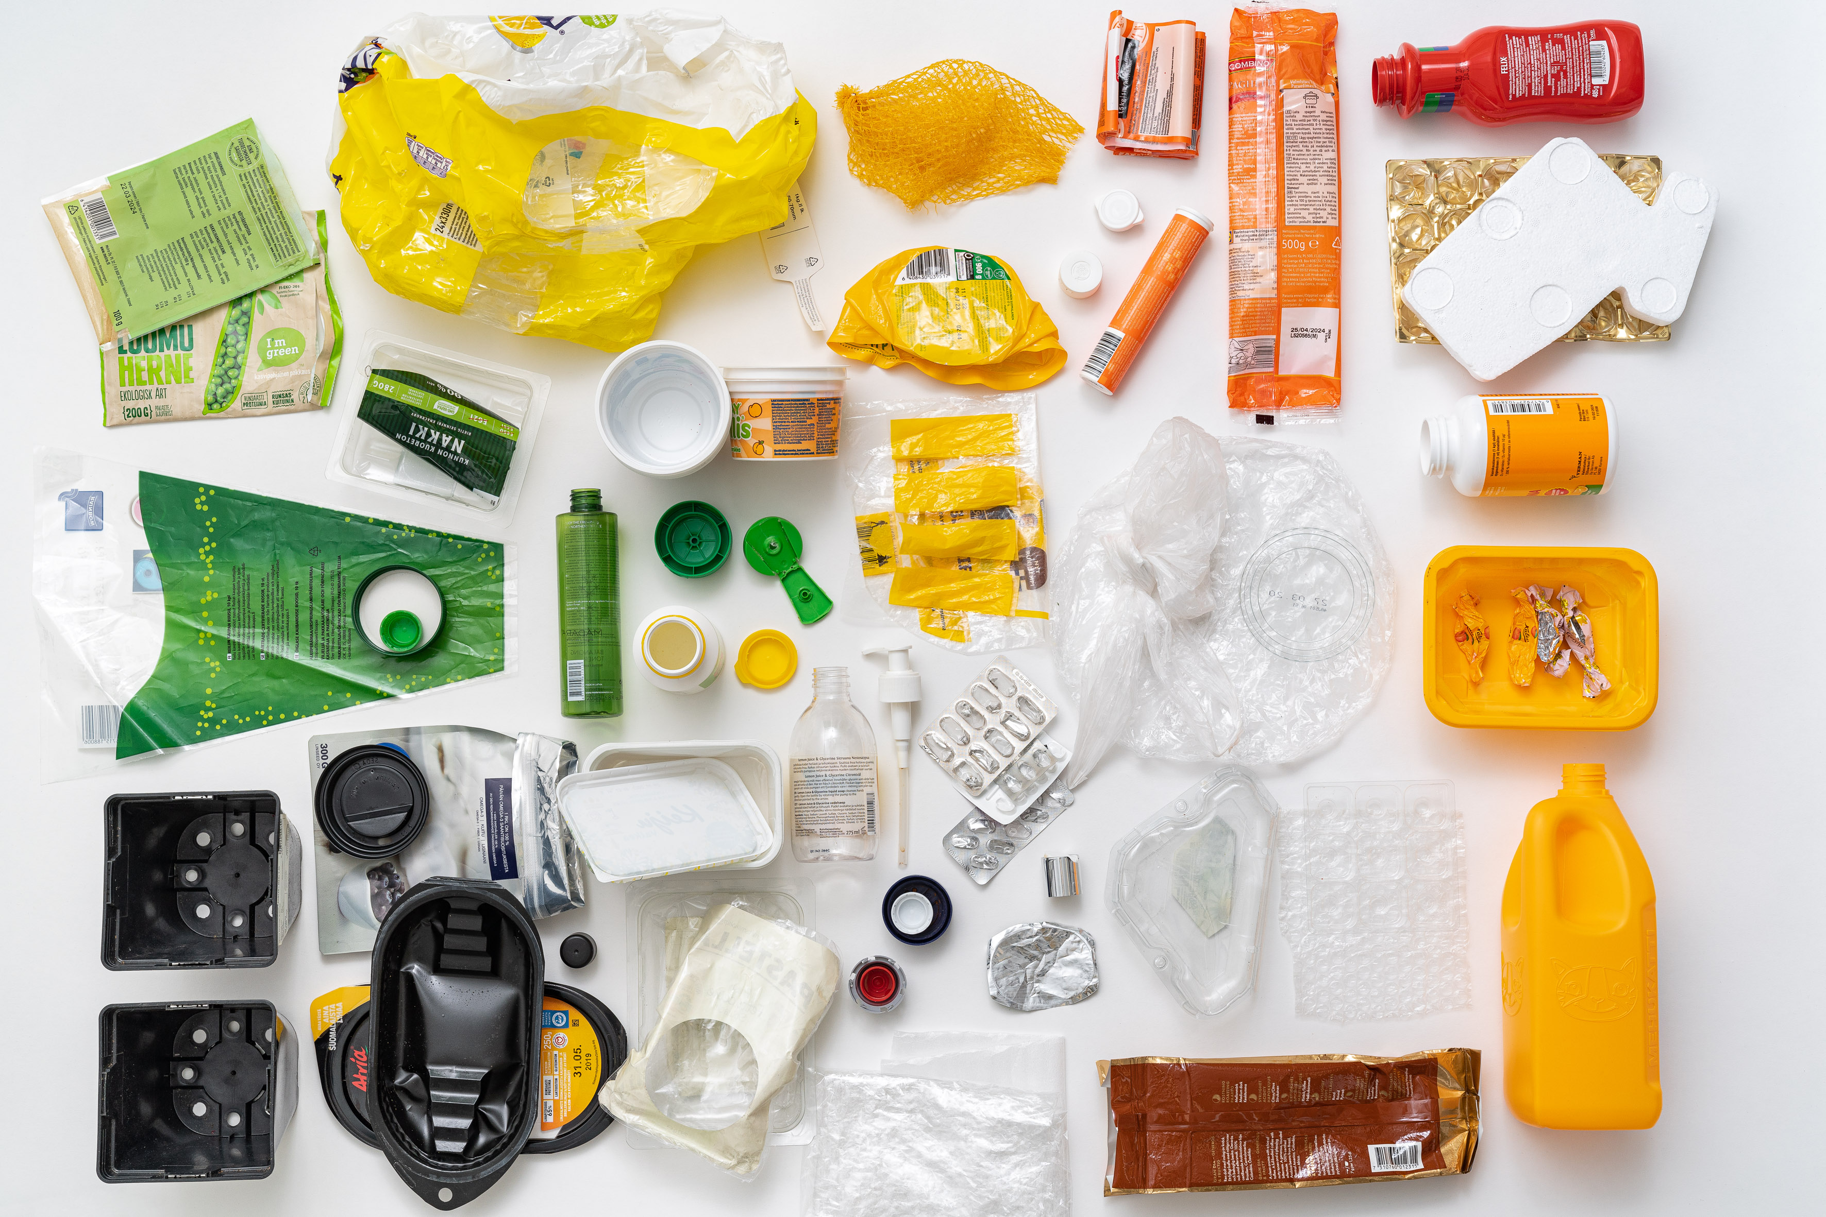
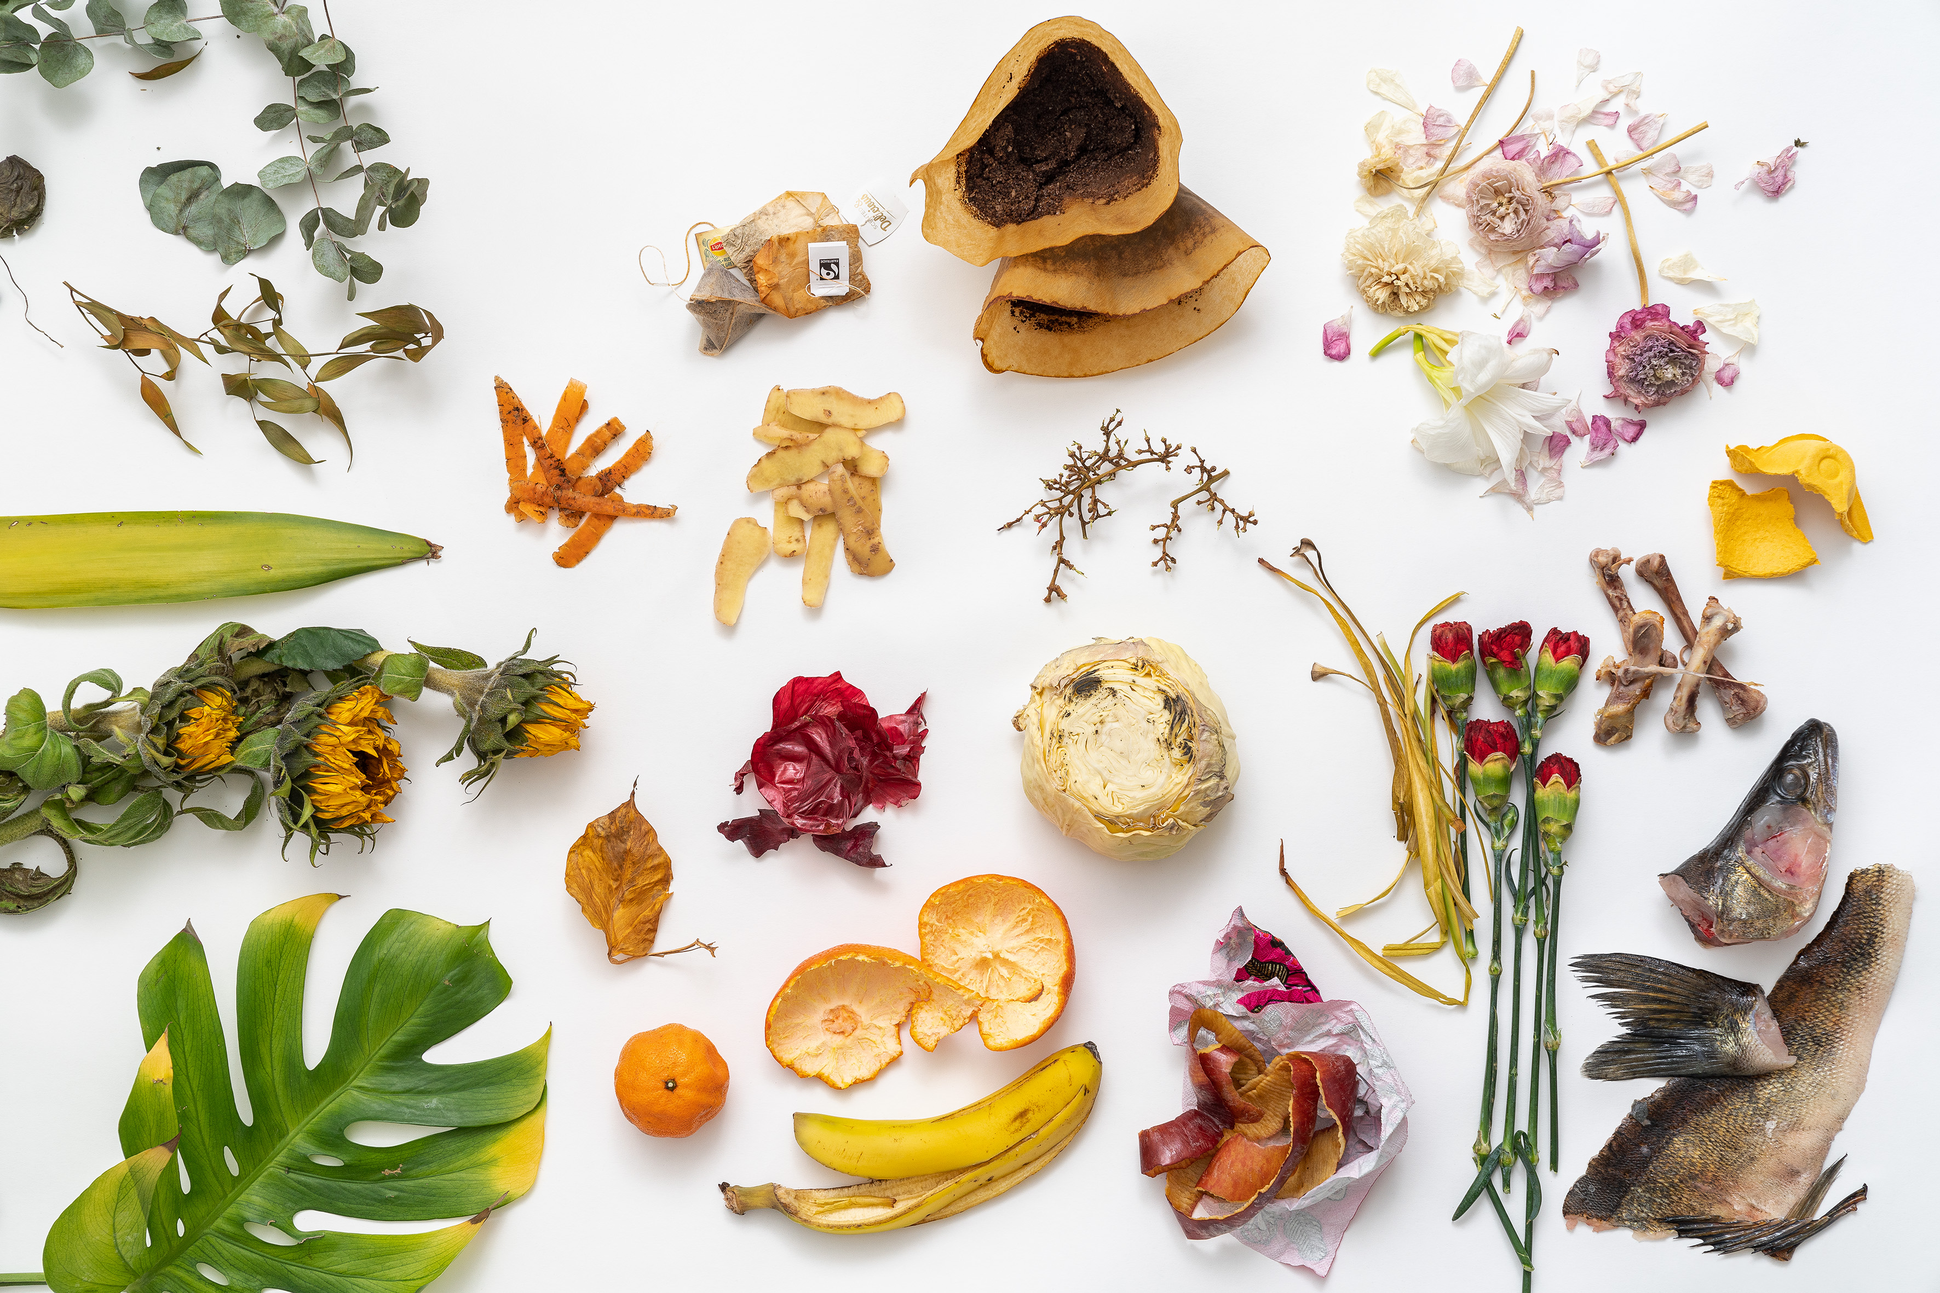
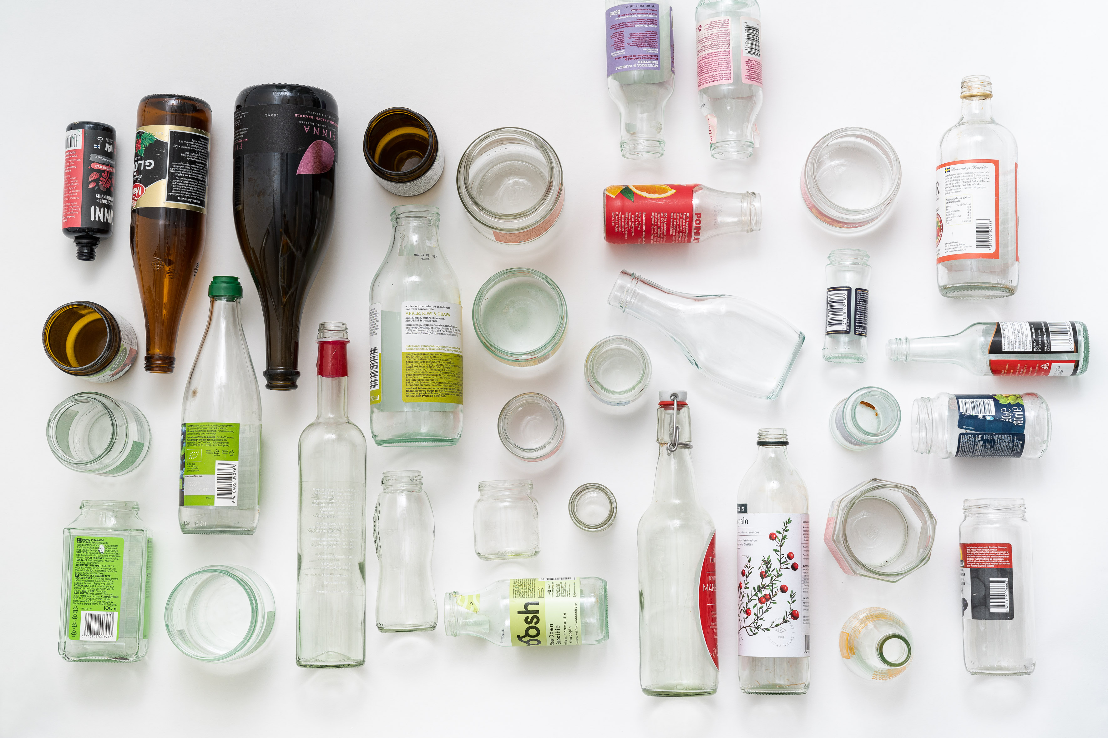
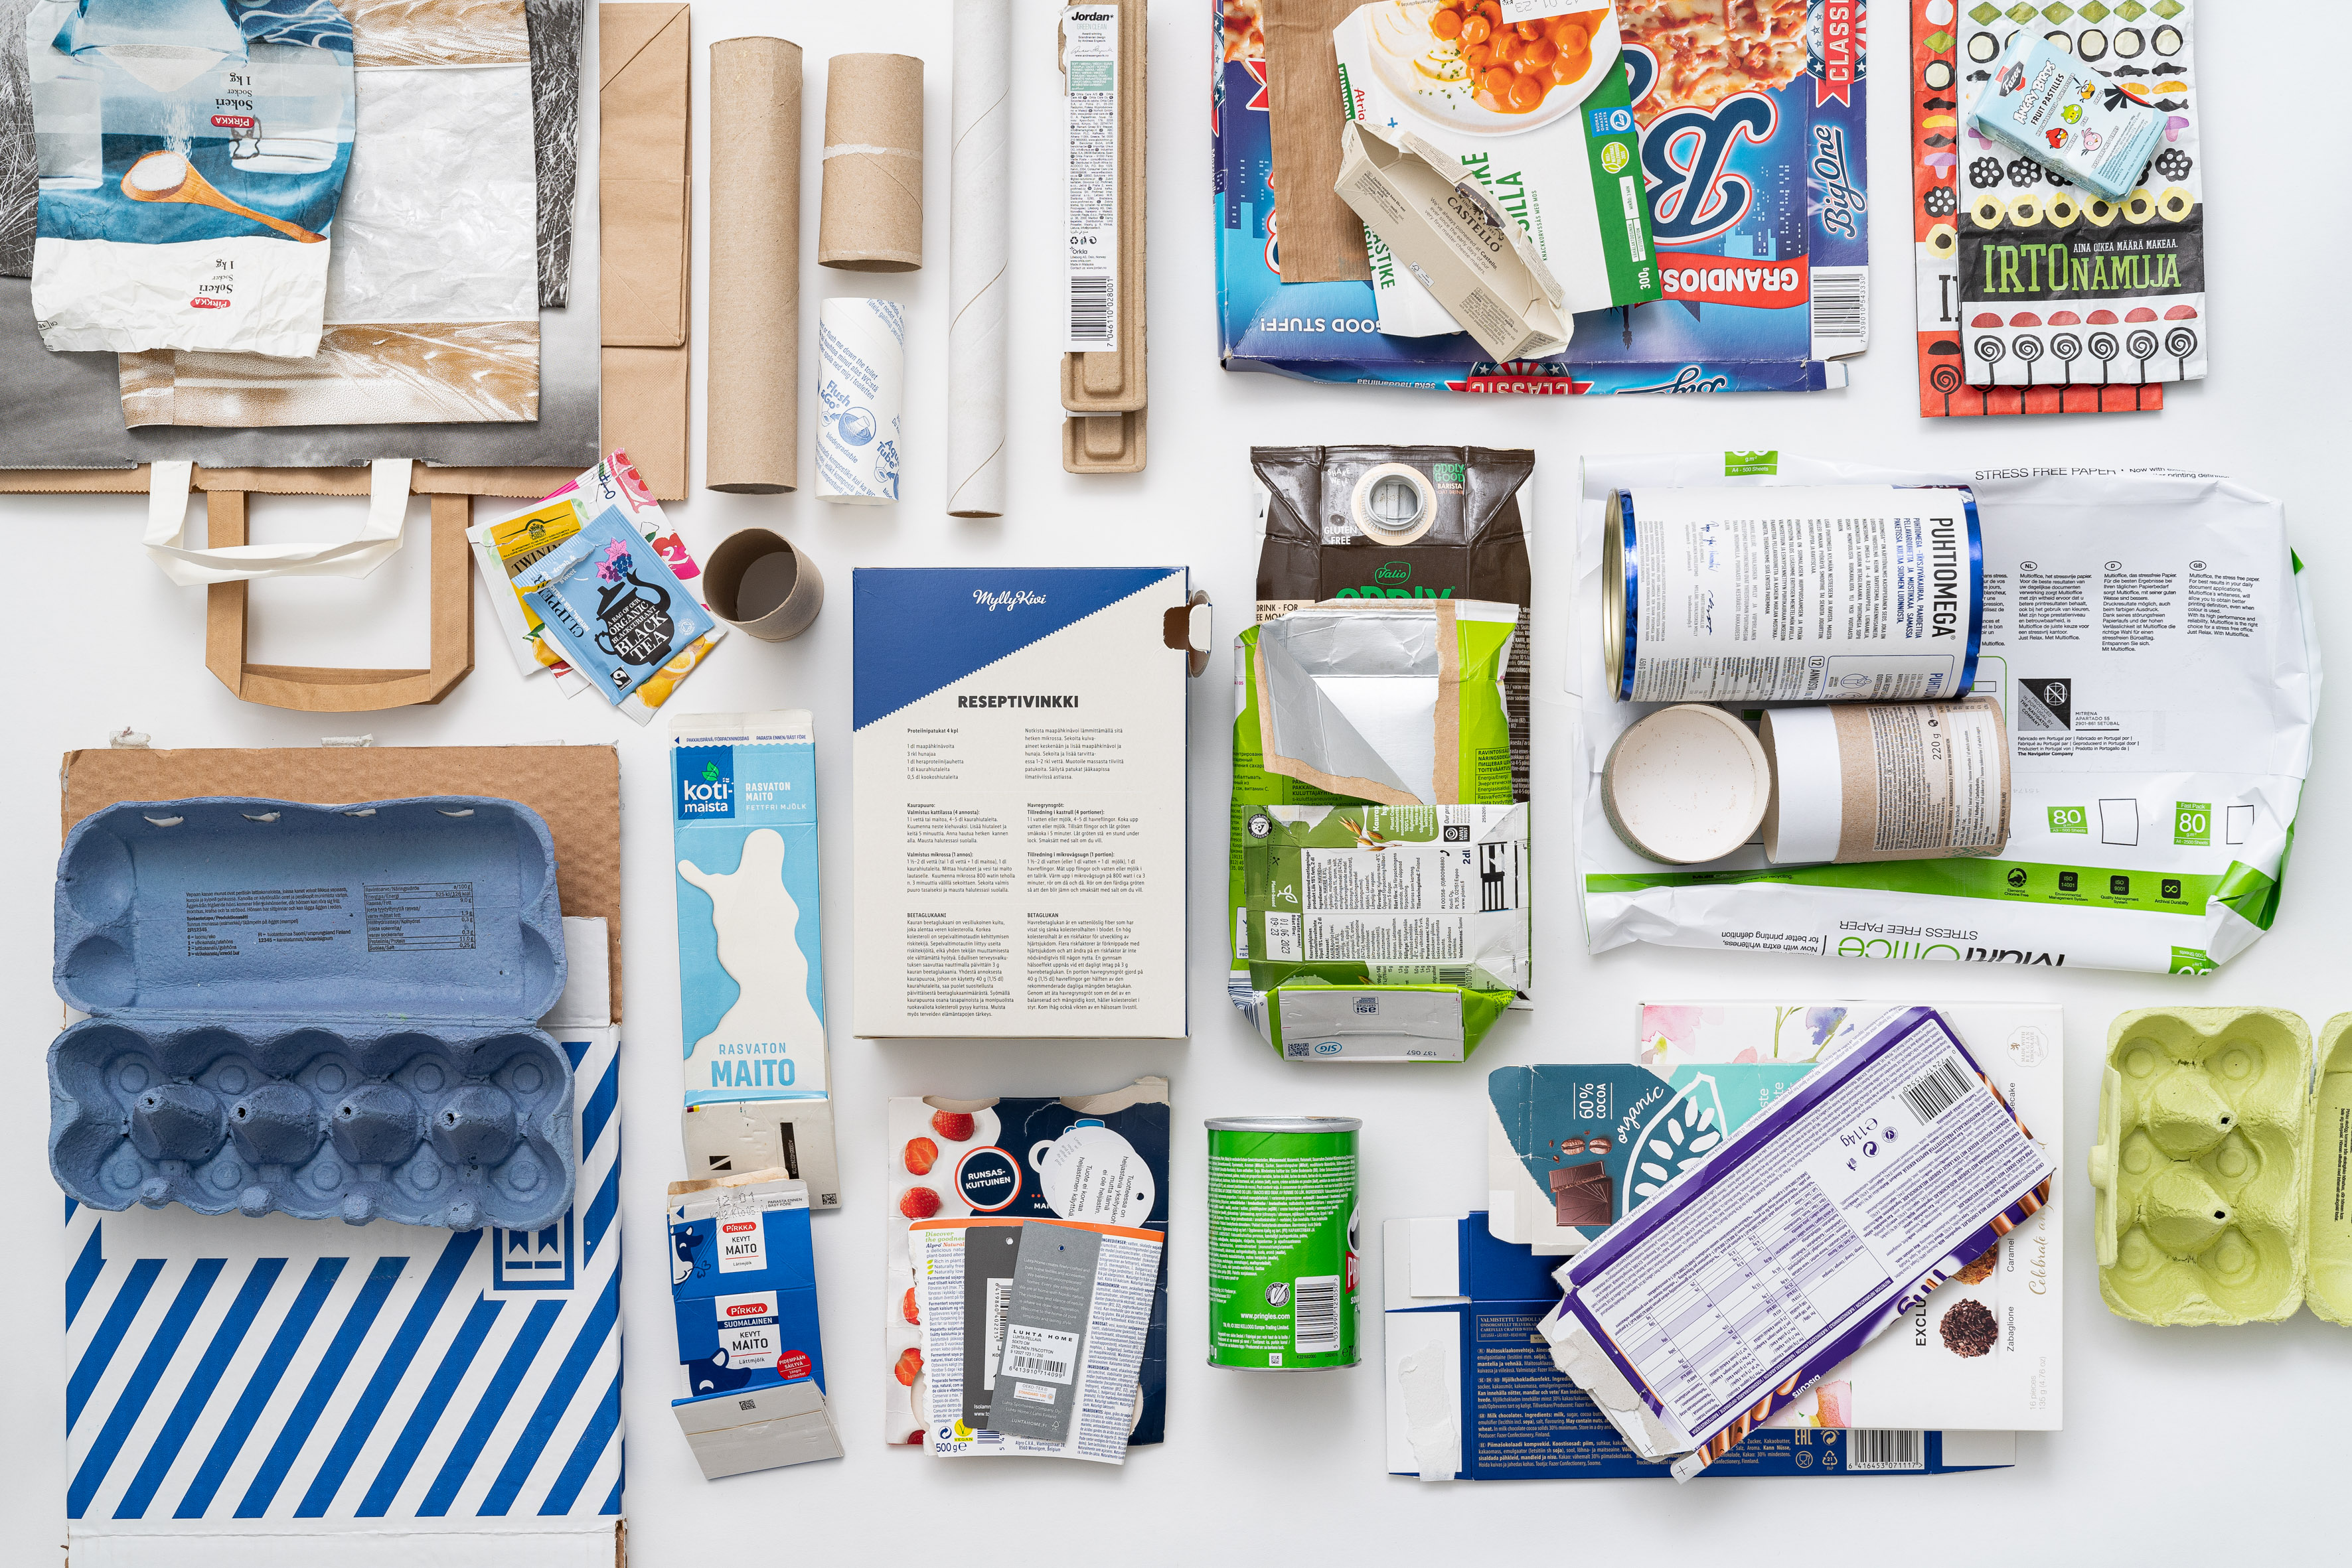
Jätteeseen liittyviä sanoja
Jätettä on sellainen aine tai esine, joka ei ole enää käytössä, tai pitäisi poistaa käytöstä.
Yleisimmät kotona syntyvät jätejakeet
biojäte
poltettava jäte
muovipakkaukset
lasipakkaukset
kartonkipakkaukset
Kodeissa, päiväkodeissa ja kouluissa syntyvää jätettä kutsutaan yhdyskuntajätteeksi.
paperi
metalli
tekstiilit
sähkölaitteet
paristot

Slide 7

Mitä Puhas tekee
Puhas hakee roskat talojen jäteastioista.
Jotkut, esimerkiksi kauempana maaseudulla asuvat, tuovat jätteitään aluekeräyspisteisiin. Puhas tyhjentää myös ne.
Jätteitä voi tuoda myös Puhaksen jäteasemille.
Puhas ottaa vastaan myös erikoisempia jätteitä:
Lääkejätteet yhteistyössä apteekkien kanssa.
Poistotekstiilit.
Vaaralliset jätteet ja käytöstä poistetut sähkölaitteet.
Lisäksi Puhas neuvoo asukkaita kierrätykseen ja kiertotalouteen liittyvissä asioissa.

Slide 8
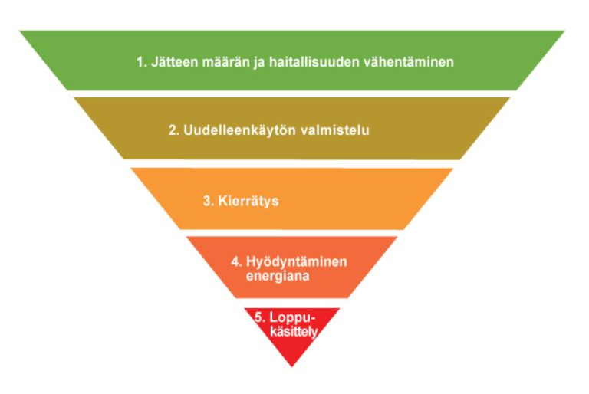
Jätehuollon periaatteena etusijajärjestys
Kysy aina ensin: voisiko jätteen syntymisen välttää? Eli voisiko esinettä korjata tai käyttää johonkin muuhun?
Jos se ei ole mahdollista, niin jätteestä pyritään tekemään jotain muuta (materiaalin kierrätys).
Jos sekään ei ole mahdollista, niin sitten jäte poltetaan. Polttamalla saadaan lämpöä ja sähköä koteihin.
Pieni osa jätteestä on sellaista, ettei sitä voida kierrättää tai polttaa. Silloin se on vietävä kaatopaikalle turvalliseen säilöön.

Slide 9
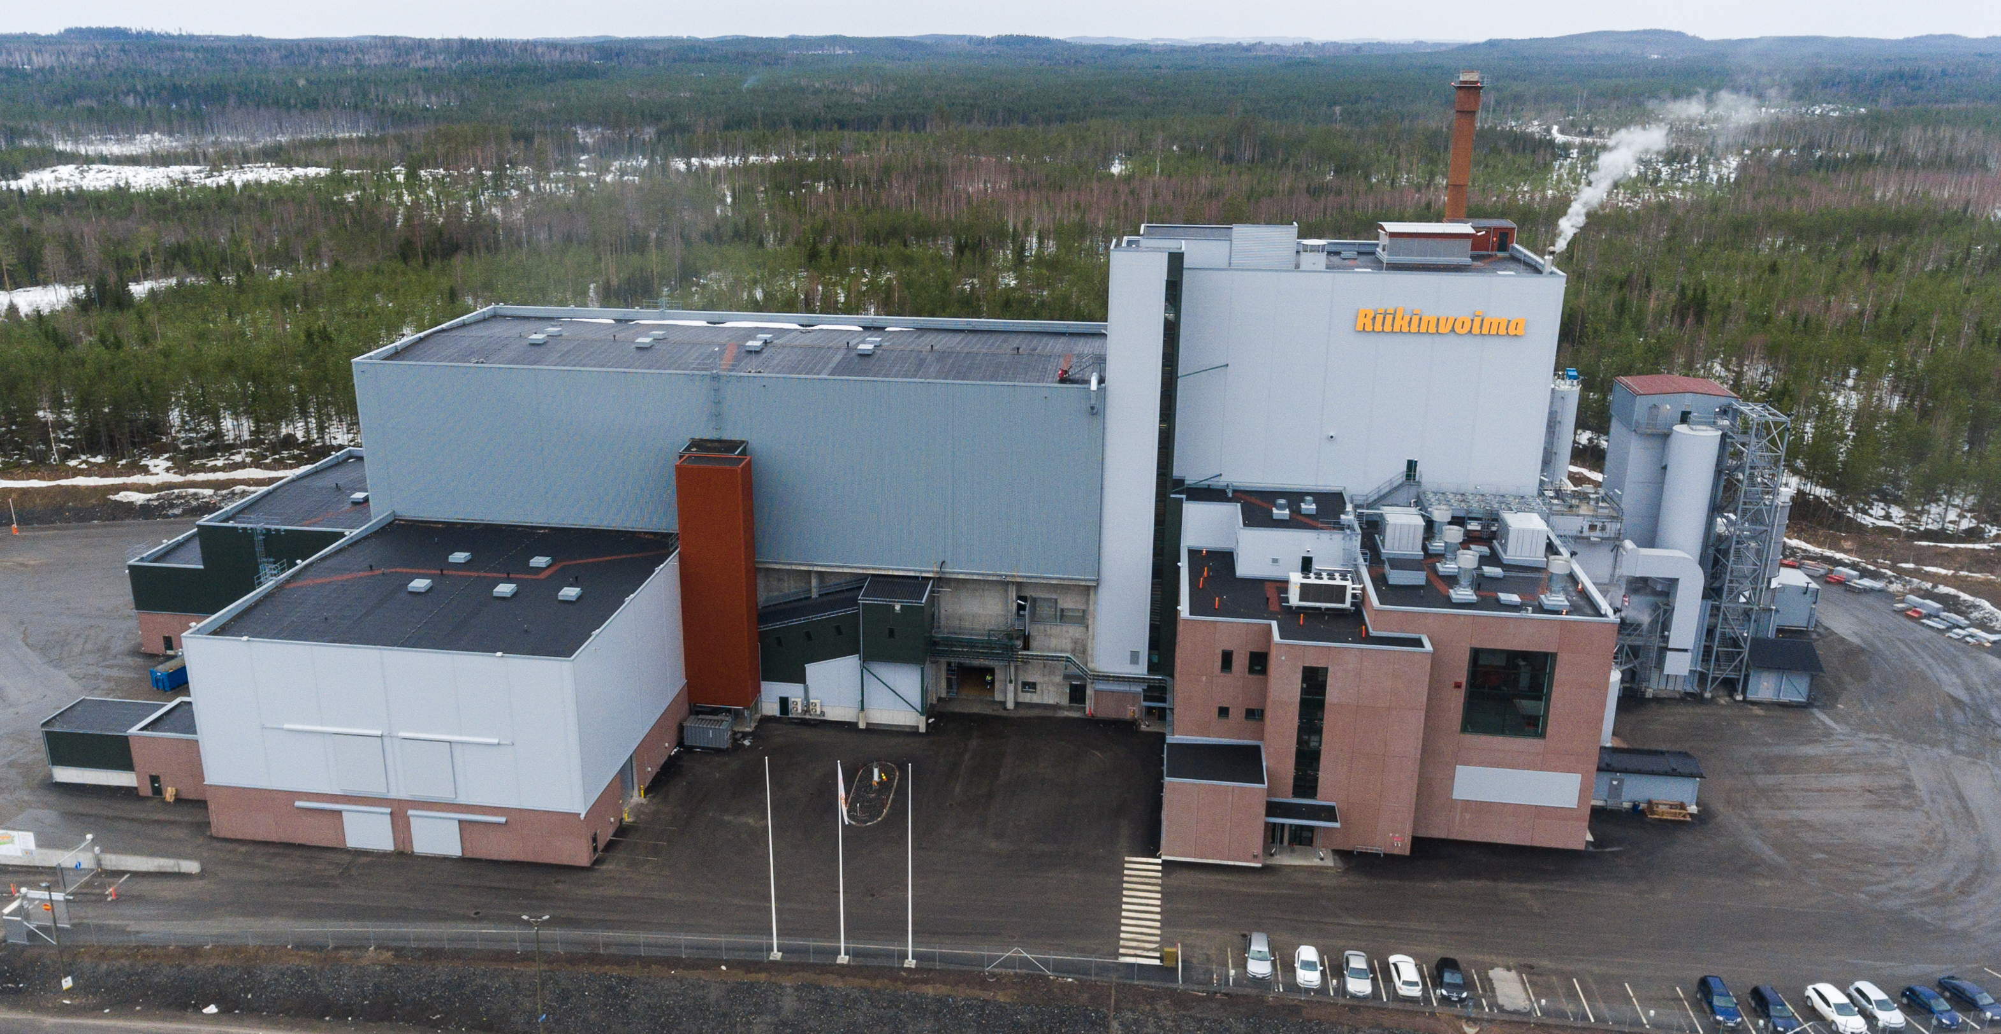
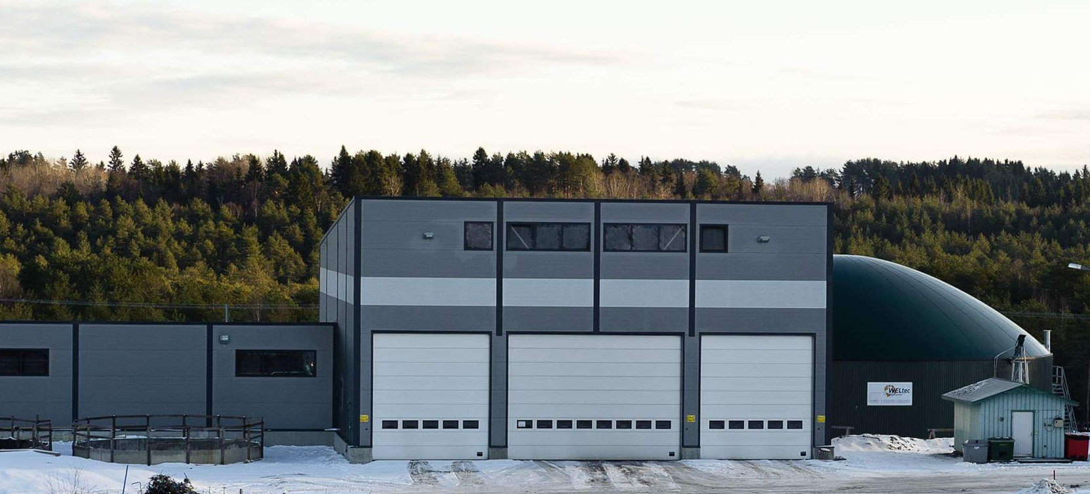
Mitä jätteille tehdään?
Kun lajittelet huolellisesti kotona, se helpottaa jätteiden hyötykäyttöä.
Omasta pihasta jätteet hakee jäteauto.
Jätteet viedään jäteautolla Kontiosuon jätekeskukseen. Sieltä ne viedään kierrätettäviksi tai poltettaviksi.
Poltettavat jätteet viedään Riikinvoiman ekovoimalaitokselle (Leppävirralla). Polttamalla tuotetaan sähköä ja lämpöä.
Biojätteet viedään Biokympille (Kiteellä). Niistä tehdään biokaasua.
Riikinvoiman ekovoimalaitos.
Biokaasulaitos BioKymppi.

Slide 10
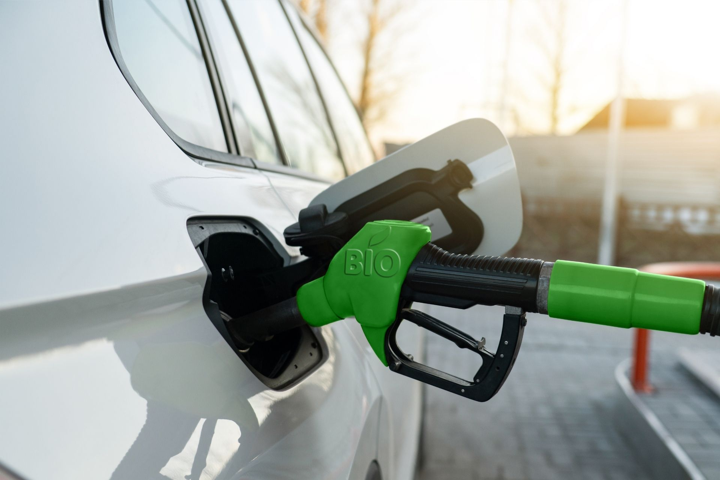
Jätteen kerääminen on raaka-aineen keräämistä
Poltettavasta jätteestä saadaan lämpöä ja sähköä.
Biojätteestä saadaan lannoitteita ja biokaasua auton tankkiin.
Kartongista tehdään uutta kartonkia, ja paperista uutta paperia.
Kierrätetystä muovista valmistetaan esimerkiksi kastelukannuja, kukkaruukkuja sekä tiskiharjoja.
Keräyslasia voidaan käyttää uusien lasipakkausten, lasivillan ja vaahtolasin valmistuksessa.
Metallista valmistetaan uusia metallipakkauksia sekä esimerkiksi lapioita, polkupyöriä ja autojen osia.

Slide 11
